Slide 1

首届「软工菁英杯」· 初级组 · 主题词：运动
练完吃啥
中大通关 · 南校运动地图
运动消耗的，吃回来；
校园里的运动机会，帮你找出来。
演示 http://sportsfuel.120.78.120.161.nip.io/
源码 github.com/liaohc-42/sports-fuel-agent
汇报 8 分钟 ｜ 提问 2 分钟 ｜ 4 人分工
Notes:
【讲者A｜0:00–0:20】
各位评委老师好，我们是「练完吃啥」团队，主题词是「运动」。
一句话：练完怎么吃、校园里怎么练、去哪练。演示地址在左下角，也可扫码。

Slide 2
OVERVIEW
一句话：运动之后的两件事，我们都做了
01
02
03
吃
练
场馆
练完这顿在食堂怎么搭
积分机会 + 体测提分
去哪练、几点人少
再给它们配一个共用的「教练」——训练、饮食、体测，随时能问。
Overview
02 / 14
Notes:
【讲者A｜0:20–0:55】
不是又一个健身 App。真正要做的决定只有两个：练完吃什么、去哪练。
所以拆成吃、练、场馆，再共用一个教练。

Slide 3
PROBLEM
三个真实痛点，都来自我们身边
01
练完不知道吃什么
食堂菜品固定，微信只能问朋友，练得认真、吃得全凭感觉
02
体测前不会练
1000 米 4 分 35、引体 3 个，网上的计划不是给体育生就是每天 5 公里
03
想运动不知道去哪
跑到体育馆全是人，也不知道学校有这么多能拿积分的机会
这三件事，正好对应我们的三条产品线：吃 / 练 / 场馆。
Problem
03 / 14
Notes:
【讲者A｜0:55–1:35】
三个场景各一句，别展开。最后过渡：所以做了三个模块 + 一个教练。

Slide 4
OVERVIEW
6 个入口，一条运动动线
导航顺序：练 → 吃 → 教练 → 场馆 → 记录 → 我的
🎯 练
🍚 吃
🤖 教练
积分雷达 + 体测
配餐 + 记录
4 个入口共用
🏟️ 场馆
📊 记录
👤 我的
人流 + 替代建议
花销 / 运动 / 建议
档案 + 积分
每一块都能独立演示，也都能互相跳转。
Overview
04 / 14
Notes:
【讲者A｜1:35–2:00】
让评委知道产品有多大。念六个入口，然后交给 B 讲吃。

Slide 5
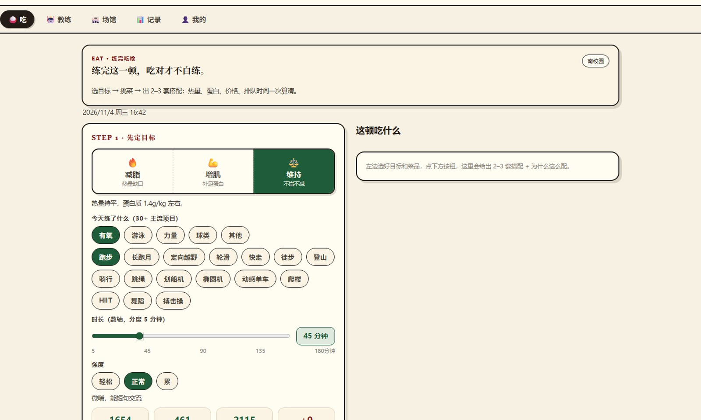
EAT
吃：三步，10 秒出结果
定目标 减脂 / 增肌 / 维持，三段式；选中给策略
选菜 搜索 + 分类吸顶 + 不吃 chip
出结果 2–3 套横向对比 + 宏量条
示例 跑步 30 分钟 ≈ 307 千卡
配餐页 · 目标 / 运动 / 时长数轴
Eat
05 / 14
Notes:
【讲者B｜2:00–3:10】
边点边讲：目标分段、选菜能搜能锚定、结果是横向对比。
MET 9 × 65kg × 30min = 307 千卡。

Slide 6
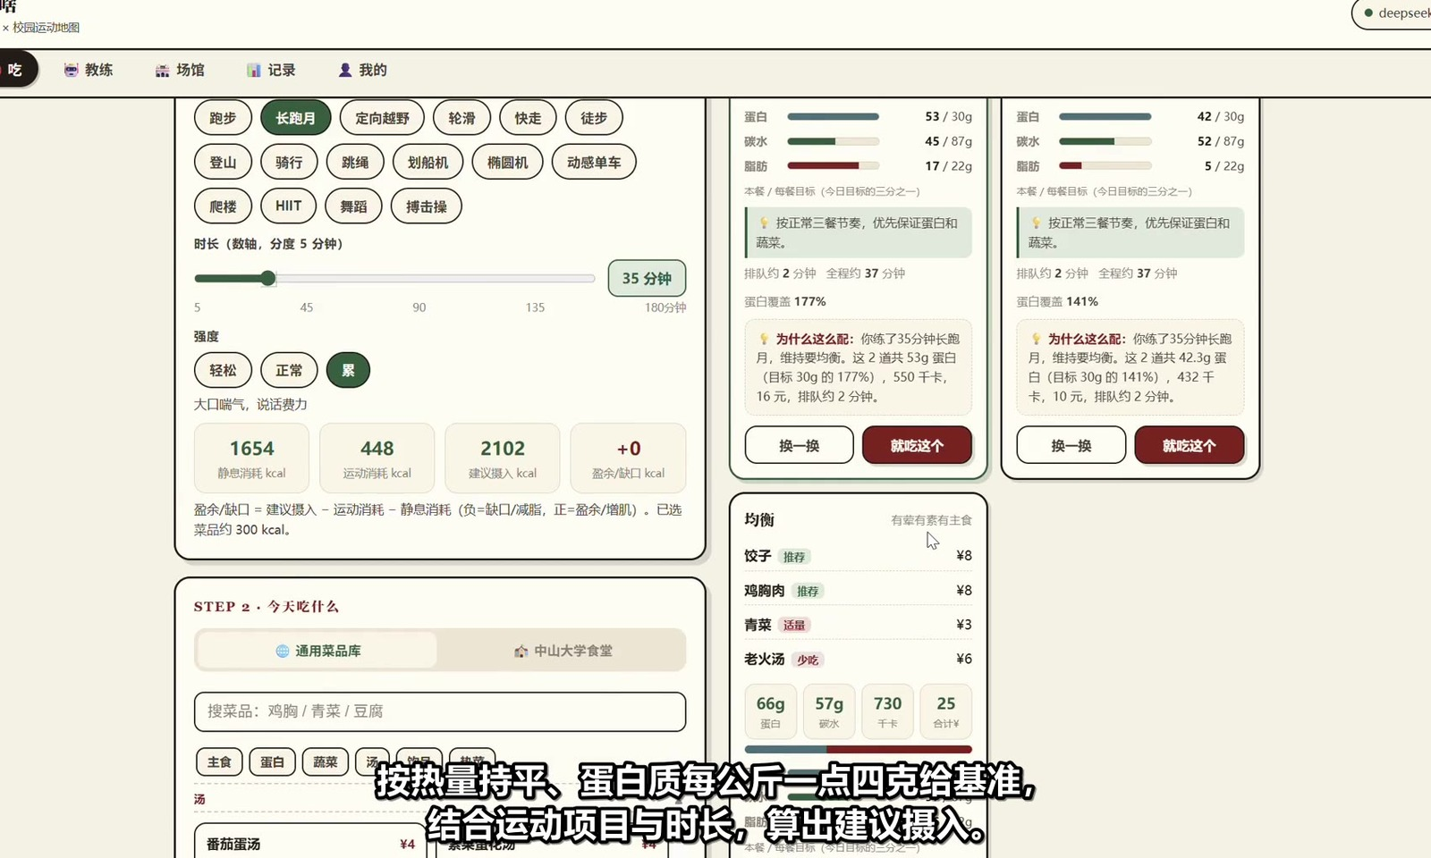
EAT
吃：算得准，才敢给建议
热量 MET × 3.5 × 体重 ÷ 200 × 分钟
营养 本地库 ~80 道，未收录按分类兜底
食堂 647 道菜 · 五校区 · 16% 有标价
边界 确定性计算不用大模型
推荐结果 · 宏量条 + 为什么这么配
Eat
06 / 14
Notes:
【讲者B｜3:10–4:00】
回答「数据哪来的、算得对不对」。确定性计算不用大模型，估算值有标注。

Slide 7
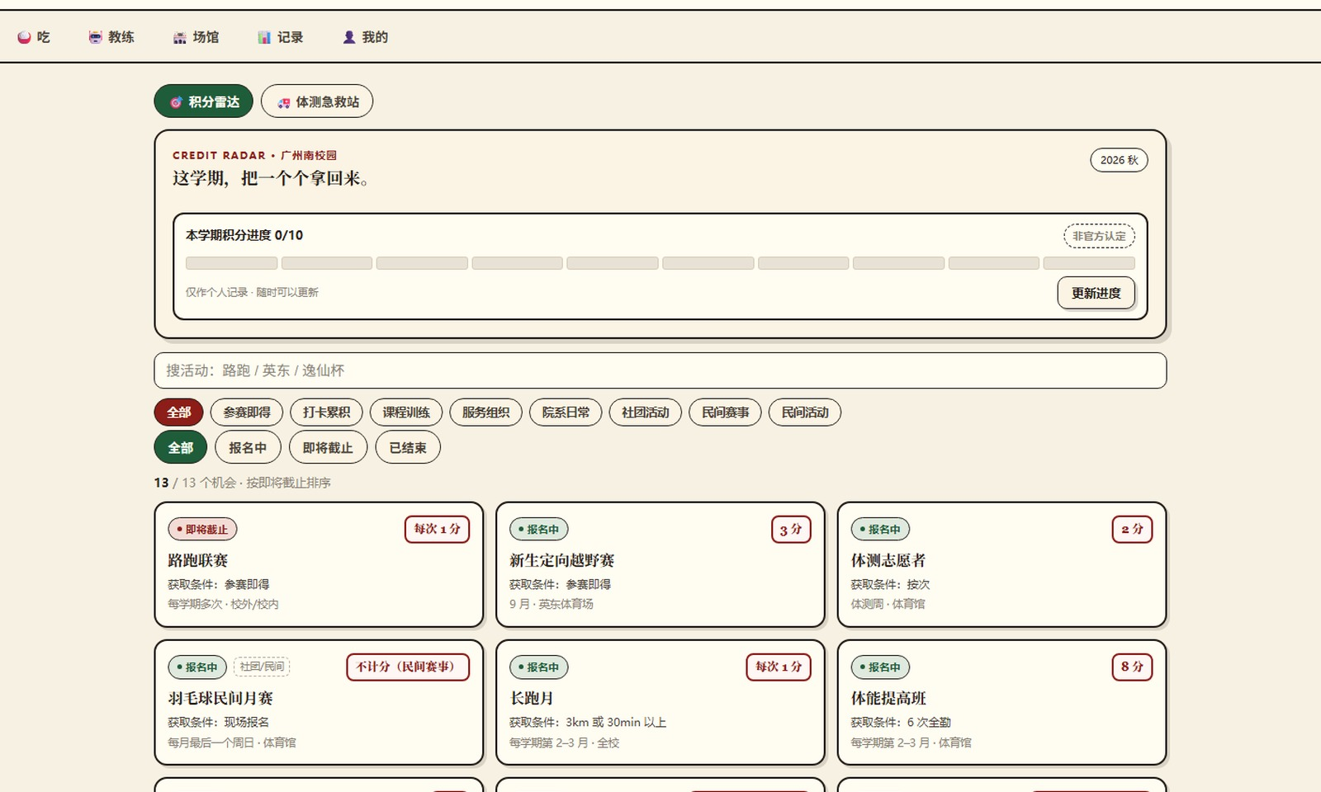
PRACTICE
练：积分雷达，把散落的机会聚合
13 条机会 8 官方 + 5 社团/民间（不计分）
三筛选叠加 分类 / 状态 / 搜索
排序 未结束升序，已结束沉底
详情 AI 摘要 / 意向 / 讨论 / 评分
积分雷达 · 票根章分值 + 进度条
Practice
07 / 14
Notes:
【讲者C｜4:00–5:10】
机会散在公众号、群、海报里。点进详情展示 AI 摘要和意向。社团活动不计分。

Slide 8
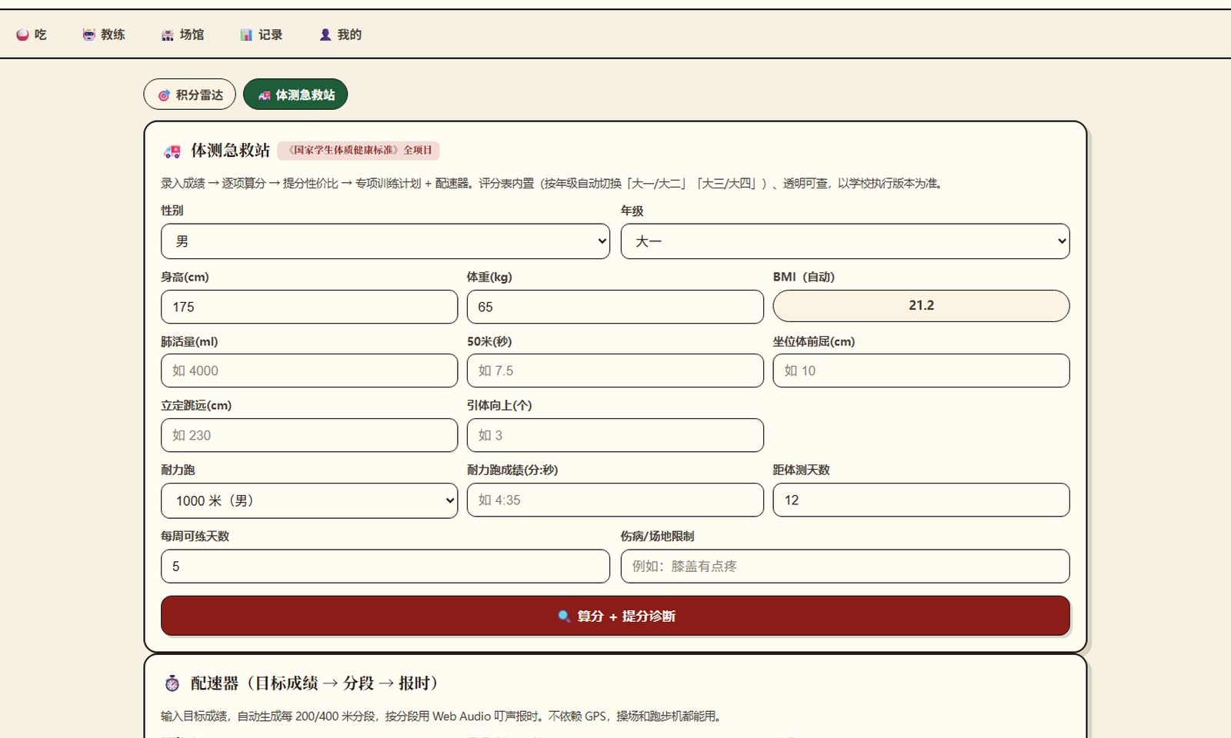
PRACTICE
练：体测，从「算分」到「该练哪项」
官方原表 2014 版，大一/大二 + 大三/大四
零分线 引体 4 个 = 0 分，5 个 = 10 分
表 8 加分 单项 +10，总分上限 120
提分榜 引体 3→10 个 ≈ +54 分
体测急救站 · 录入即算分
Practice
08 / 14
Notes:
【讲者C｜5:10–6:10】
0 分线、表 8 加分、120 上限，说明逐格核过。现场改成绩，榜单重排。

Slide 9
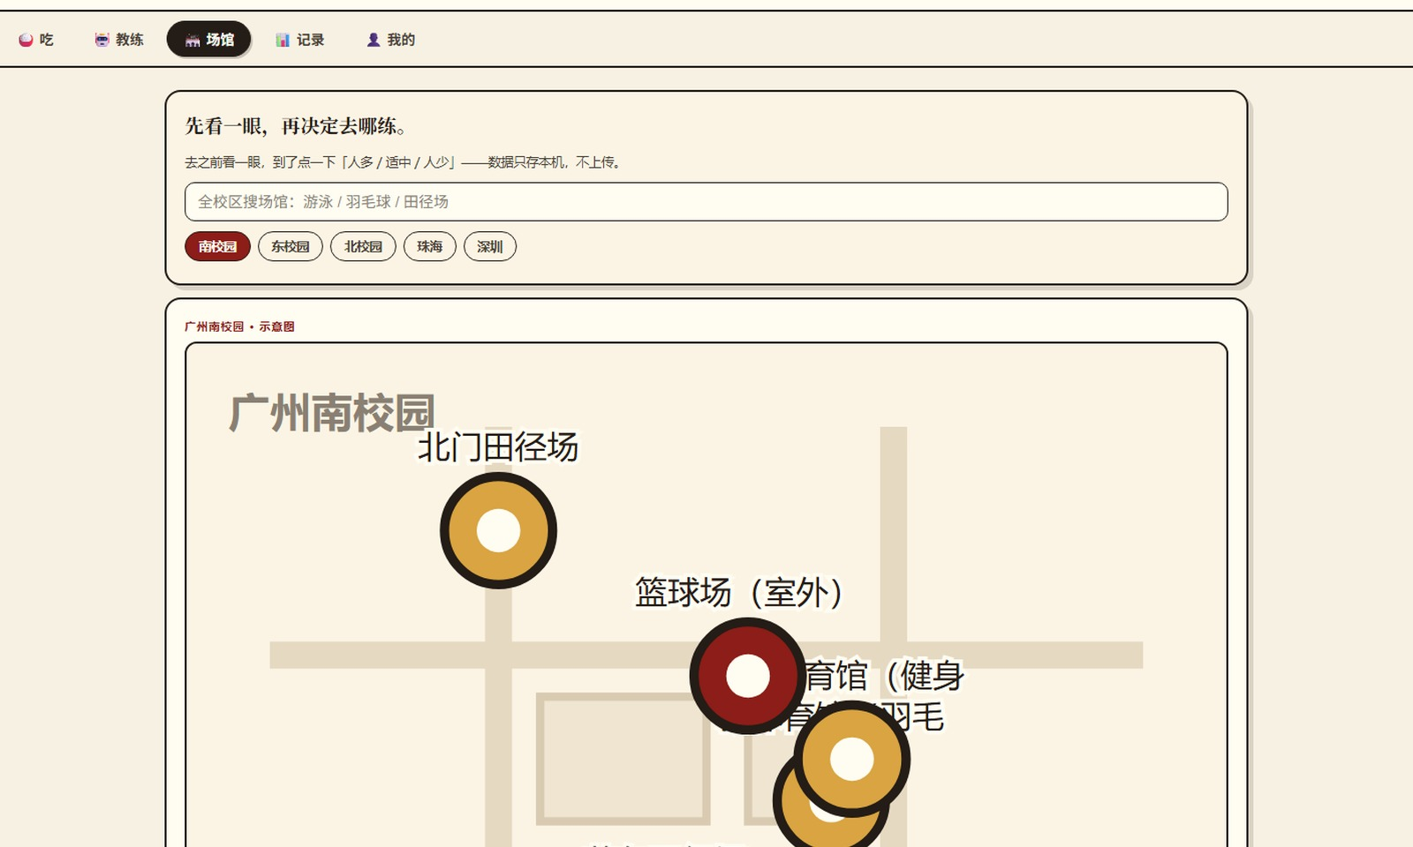
VENUE
场馆：去之前看一眼，到了点一下
22 个场馆 五校区，自绘 SVG，不碰地图授权
两级兜底 实时上报 >60% → 历史规律 → 默认
替代建议 人多时自动推荐同类型空场馆
合规 数据只存本机，标注「模拟数据」
场馆页 · 人流徽章 + 规律建议
Venue
09 / 14
Notes:
【讲者C｜6:10–6:50】
讲判定顺序，这是最容易被问的点。现场点一次「人多」。

Slide 10
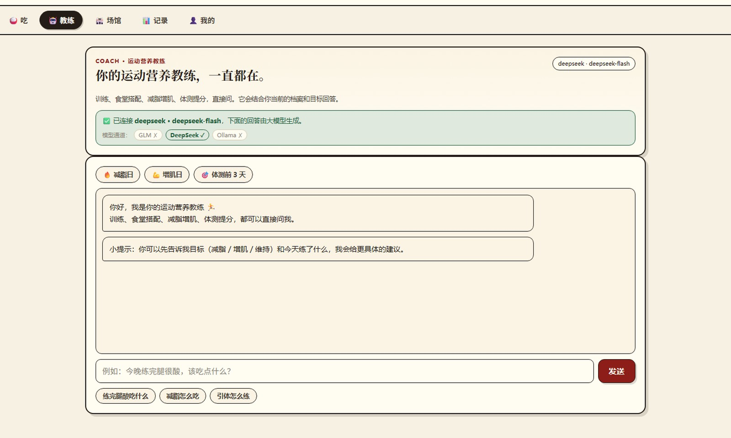
AGENT
教练：四个入口，状态诚实
四个入口 教练 / 配餐点评 / 体测解读 / 记录建议
输出校验 JSON Schema + 规则拦截 + 模板回退
不装 没配 Key 就显示「本地规则」
安全 Key 只在后端，限流 + CORS 白名单
教练页 · 在线状态与模型通道
Agent
10 / 14
Notes:
【讲者D｜6:50–7:20】
最容易被问「AI 在哪」，四句话讲完。有 Key 就演示一句；没有就如实说本地规则。

Slide 11
STACK
架构：纯静态 + 一台国内 ECS
为什么不用 Vercel：国内被墙，评委打不开
前端
后端
模型
原生 HTML / CSS / JS
同源调用 /api
资源带版本号防缓存
阿里云 ECS + Nginx
/api 反代 Node/Express
systemd 守护、开机自启
GLM / DeepSeek / Ollama
三通道任选其一
Key 只在服务器 .env
国内直连 http://120.78.120.161/ ｜ 域名 http://sportsfuel.120.78.120.161.nip.io/
Stack
11 / 14
Notes:
【讲者D｜6:50–7:20】
25 秒讲清架构与部署：为什么不用 Vercel（被墙）、为什么同源（混合内容）。

Slide 12
QUALITY
工程质量：该有的证据都在
9
13
2
套自动化测试
张官方表核对
个可用入口
引导 / 整站 / 冒烟 / Agent / 通道 / 场馆 / ID / 引用 / 线上
BMI、肺活量、50m、体前屈、跳远、引体、耐力跑、加分表
ECS（直连 + 域名）+ GitHub Pages 备份
边界：无账号体系（数据本机）；AI 破冰语、关键词订阅、联网检索列为未来方向——如实说明。
Quality
12 / 14
Notes:
【讲者D｜7:20–7:40】
用证据收尾：测试、数据、部署。主动说边界比被问出来好。

Slide 13
RUNBOOK
现场动线：谁、讲多久、点什么
A
0:00–2:00
开场 → 痛点 → 总览
停在封面讲
B
2:00–4:00
吃：定目标 → 搜「鸡」→ 生成
指宏量条
C
4:00–6:30
练：雷达 → 体测 → 场馆
改成绩看榜
D
6:30–8:00
架构 → Agent → 收尾
指状态条
Runbook
13 / 14
Notes:
提词卡：谁讲哪段、点什么。
演示前检查：ECS 能开、状态条绿色、场馆上报已清空。

Slide 14

运动消耗的，
我们帮你吃回来；
校园里的运动机会，
我们帮你找出来。
扫码体验
演示入口 / 手机可用
谢谢各位评委老师！
团队：练完吃啥（4 人分工：产品 / 饮食 / 运动 / 技术）
源码：github.com/liaohc-42/sports-fuel-agent
演示：http://sportsfuel.120.78.120.161.nip.io/
End
14 / 14
Notes:
【讲者D｜7:40–8:00】
最后一句话说完就停。
Q&A：D 主答，B 补饮食、C 补运动、A 补赛制。

